Slide 1

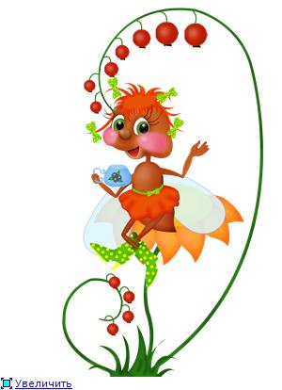
МДОУ «Детский сад №15
«Василек» общеразвиващего вида»
«Музыка
в повседневной жизни
детского сада»
Автор: Демченко Е.А.,
музыкальный руководитель
Г.Горно-Алтайск.
2013г.

Slide 2
Задача музыкального воспитания:
Создать каждому ребенку все условия для наиболее полного раскрытия и реализации его неповторимого, специфического, возрастного потенциала
Один из ведущих принципов-
комплексный подход

Slide 3
Содержание муз.восптания –
Приобщение ребенка к разным видам муз.деятельности
Формирование внимания и интереса к музыке

Slide 4
Одним из эффективных средств, обеспечивающих положительное эмоциональное состояние детей в ДОУ, на фоне которого повышается успешность дошкольника во всех видах деятельности, является музыка.

Slide 5

Музыка в детском саду
Музыкальные занятия
Музыка в самостоятельной деятельности
Музыка в повседневной жизни

Slide 6
Основная форма – Муз.занятия
Роль музыкального руководителя – прямое обучение
Музыка в быту – косвенное руководство взрослого

Slide 7
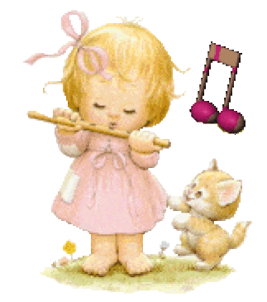
С использованием МУЗЫКИ
в повседневной жизни
происходит накопление
музыкального опыта детей
.

Slide 8
Время звучания музыки корректируется для каждой группы в соответствии с возрастом детей.
Время звучания Преобладающий
эмоциональный тон
7.30 – 8.00 - Радостно-спокойный
8.40 – 9.00 - Уверенный, активный
12.20 – 12.40 - Умиротворённый, нежный
15.00 – 15.15 - Оптимистично-
просветлённый,
спокойный

Slide 9
Примерный репертуар фоновой музыки.
( для детей старшего дошкольного возраста)
Воздействие | Репертуар
Релаксирующая, , расслабляющая | К. Дебюсси. «Облака», А.П. Бородин. «Ноктюрн» из струнного квартета, К.В. Глюк. «Мелодия»
Тонизирующая, повышающая жизненный тонус, настроение | Э. Григ. «Утро», И.С. Бах. «Шутка», И. Штраус. Вальс «Весенние голоса», П.И. Чайковский. «Времена года» ( «Подснежник»)
Активизирующая ( возбуждающая) | В.А. Моцарт. «Маленькая ночная серенада» ( финал) М.И. Глинка. «Камаринская», В.А. Моцарт. «Турецкое рондо» П.И. Чайковский. « Вальс цветов» ( из балета «Щелкунчик»)
Успокаивающая ( умиротворяющая) | М.И. Глинка. «Жаворонок»,А.К. Лядов. «Музыкальная табакерка» К. Сен-Санс. «Лебедь», Ф. Шуберт. «Серенада»
Организующая ( способствующая концентрации внимания при организованной деятельности) | И.С. Бах. «Ария», А. Вивальди. «Времена года» («Весна», «Лето»), С.С. Прокофьев. «Марш», Ф. Шуберт. «Музыкальный момент»

Slide 10
Музыкотерапия
Снимает раздражение, гнев
музыка Вагнера («Хор пилигримов»),
Освободиться от угнетения, меланхолии
Бетховен («К радости)
При нервном истощении
Музыка Грига («Утро»)
произведения Чайковского «Времена года»,
«Лунный свет» Дебюсси,
Для улучшения памяти и сосредоточения
«Грезы» Шумана

Slide 11
Многофункциональное применение
музыкальные циклы
П.И. Чайковского и А. Вивальди
«Времена года»;
балет П.И. Чайковского «Щелкунчик»;
произведения В.А. Моцарта, Грига, Бетховена, Баха …

Slide 12
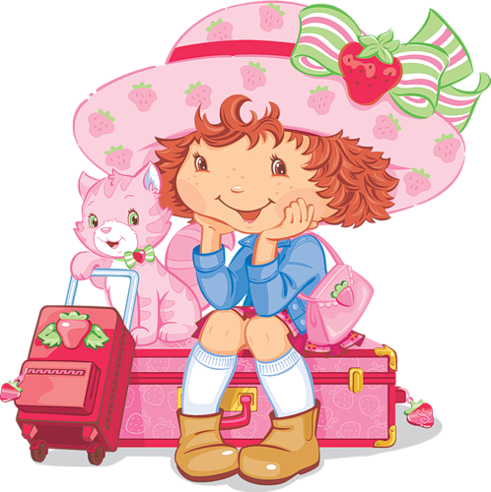
УТРО
МУЗЫКА+УТРО Развитие коммуникативных качеств; создание положительного Эмоционального настроя

Slide 13
Утро. Репертуар:
1. П. И. Чайковский. Марш из балета «Щелкунчик»
2. П. И. Чайковский. Вальс цветов из балета «Щелкунчик»
3. И. Штраус. Полька «Трик - трак»
4. М. И. Глинка «Детская полька»
5. А. Вивальди «Зима»
6. П. И. Чайковский «Апрель»
7. Г. В. Свиридов «Веселый марш»

Slide 14

9. Н. А. Римский - Корсаков «Три чуда»
10. И. Штраус. «На прекрасном голубом Дунае»
11. Д. Чимароза «Концерт для двух флейт с оркестром» 2-я часть.
12. В. А. Моцарт «Музыкальная шкатулка»
13. Й. Гайдн «Детская симфония» 3-я часть. Финал
14. . И.С. Штраус «Сказки Венского леса»
15 М. И. Глинка «Вальс - фантазия»

Slide 15
Ритмика
Используемые музыкальные произведения:
1. Р. Шуман «Клоуны»
2. А. Т. Гречанинов «Игра в лошадки»
3. Русская народная песня «Во поле береза стояла»
4. М. И. Глинка «Вальс - фантазия»
5. П. И. Чайковский «Мазурка»
6. Л. В. Бетховен. Менуэт. Экосез.
7. С. С. Прокофьев. Вальс из балета «Золушка»
8. Д. Д. Шостакович «Танцы кукол»
9. П. И. Чайковский. Русская пляска
10. А. К. Лядов «Дождик - дождик»
11. К. Сен - Сане «Осел», «Кенгуру»
, «Аквариум», «Лебедь»
12. П. И. Чайковский «Времена года»

Slide 16
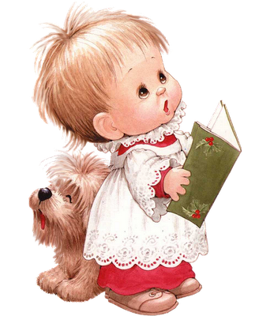
Музыка + НОД
Переключение внимания детей Сигнал к началу занятия Завершение занятия

Slide 17

Физкультура. Репертуар:
«Смелый наездник»
«Военный марш»
ШУМАНА

Slide 18
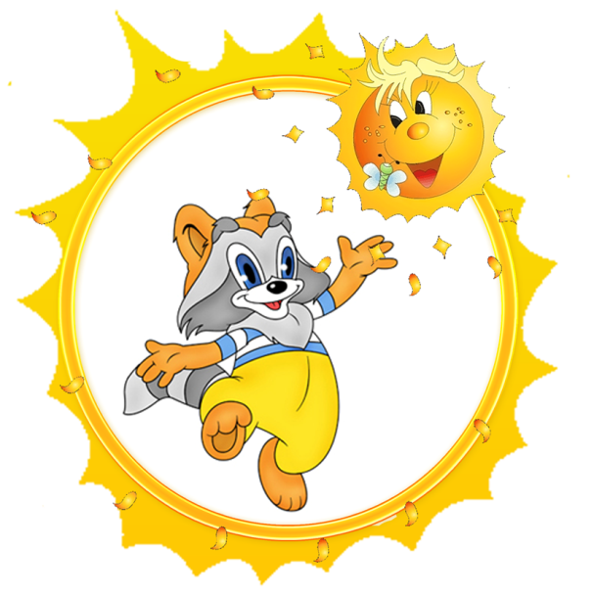
ИЗО
Сборник Чичкова «Ромашковая Русь»;
«Клоуны»Д.Кабалевского;
«Дождик» рус.нар.

Slide 19
ЭКОЛОГИЯ
«Песня жаворонка» П.Чайковского
«Пляска птиц» Э.Грига
«Весна и осень» Г.Свиридова
«Белка»Римского-Корсакова
«Жаворонок» Глинки
«Мотылек» Майкопара
Пение- «Жук» Н.Потоловского,
«Птенчики»Тиличеевой

Slide 20
Чтение художественной литературы:
Озвучивание стихов и сказок;
Прослушивание муз. произведений:
стихотворение А. Барто «Лошадка»- пьеса Н. Потоловского «Лошадка»
Стихотворение «Осенью» А. Пушкина - «Осенняя песня» П. Чайковского.

Slide 21
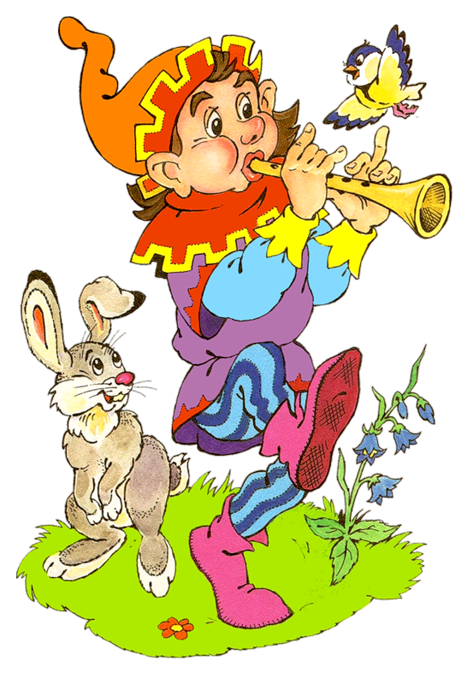
МУЗЫКА+ ПРОГУЛКА
Быстро и
весело
собраться
на прогулку!

Slide 22
Репертуар (прогулка)
Слушание перед прогулкой -
Музыка из цикла «Времена года» П.Чайковского, А.Вивальди
Пение -
«Санки» , «Дождик» Красева,
«Воробей» музыка Еремеевой или «Зима «Зима прошла» музыка Метлова,
Тиличевой «Строим дом»

Slide 23
ПРОГУЛКА.
Инсценировка:
«Мы на луг ходили» А. Филиппенко, «Земелюшка-чернозем»,
русская народна; песня в обработке Е. Тиличеевой и др.).
«Пошла млада за водой» – русская народная песня в обработке В. Агафонникова,
«На мосточке» А. Филиппенко

Slide 24
Используемые музыкальные произведения на прогулке:
1. А. Т. Гречанинов «Моя лошадка»
2. Русская народная песня «Ах вы, сени»
3. С. В. Рахманинов «Итальянская полька»
4. Русская народная песня «Пойду ль я, выйду ль я. »
5. Русская народная песня «Во саду ли, в огороде»
6. В. Г. Кикта «Оранжевый скоморох»
7. В. Агафонников «Сани с колокольчиками»
8. Н. А. Римский - Корсаков. Опера «Снегурочка», песни, пляска птиц
9. П. И. Чайковский. Марш из балета «Щелкунчик»
10. И. Штраус. Полька «Трик - трак»
11. Свиридов. Весенний марш из музыки к повести А. С. Пушкина «Метель»
12. В. А. Моцарт. Симфония № 40, экспозиция
13. М. И. Глинка марш Черномора. Опера «Руслан и Людмила»
14. А. П. Петров «Я шагаю по Москве»

Slide 25
Музыка +Сон
«Колыбельная» рус.нар.,
«Колыбельная» В. Моцарта
Используемые музыкальные произведения:
1. Колыбельные «Тише - тише», «Ла Ле Ло», «Приход весны»,
«Музыкальня шкатулка», «Засыпающий малыш», «Крепко спи»,
«Сколько звездочек на небе», «Спи, малыш, засыпай»,
«Спи, маленькая принцесса»
2. П. И. Чайковский «Октябрь»
3. Ц. А. Кюи Колыбельная
4. Г. В. Свиридов «Грустная песенка»
5. Римский - Корсаков «Море», из оперы «Сказка о царе Салтане»
6. Н. Римский - Корсаков. Опера «Снегурочка». Сцена таяния Снегурочки
7. К. В. Глюк. Опера «Орфей и Эвридика», «Мелодия»
8. М. И. Глинка. Ноктюрн ми-бемоль-мажор
9. Л. В. Бетховен «Сурок»
10. Л. В. Бетховен. Соната № 14, 2-я часть
11. Ф. Шуберт «Аве Мария»
12. Ф. Шуберт. Серенада

Slide 26
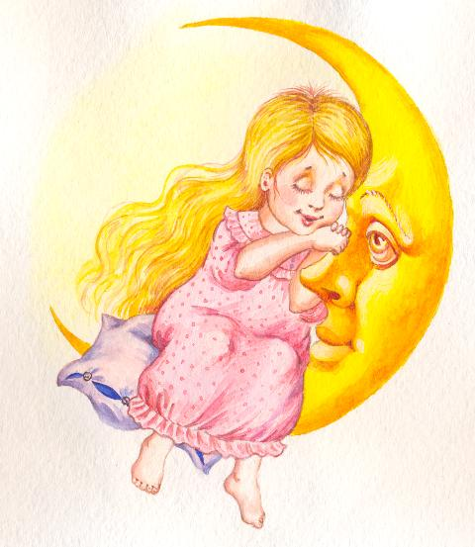
Пробуждение
Используемые музыкальные произведения:
1. В. А. Моцарт «Музыкальная шкатулка»
2. Дж. Россини «Кошачий дуэт»
3. К. Сен - Сане «Куры и петухи»
4. А. Т. Гречанинов «Материнские ласки»
5. А. Т. Гречанинов «Бабушкин вальс»
6. Н. А. Римский - Корсаков «Три чуда. Белка»
7. 7. И. Штраус «Полька пиццикато»
8. Н. А. Римский - Корсаков «Полет шмеля»
9. П. И. Чайковский. Вальс фа-диез-мажор
10. Р. Щедрин. Юмореска
11. П. И. Чайковский «Танец маленьких лебедей»
12. Л. В. Бетховен. Соната № 14, 2-я часть
13. А. И. Хачатурян. Вальс к драме «Маскарад»

Slide 27
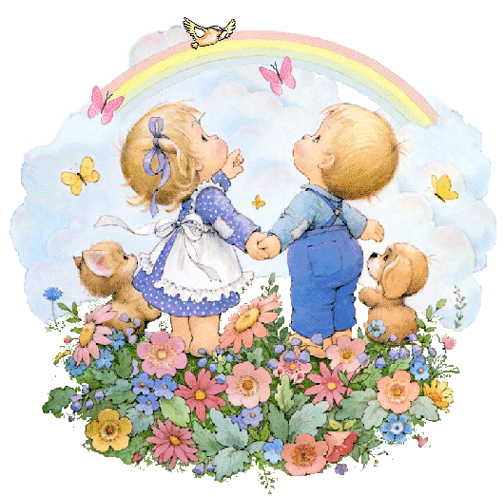
Музыка + ИГРА
Обогащение сюжетов
детских игр. Создание эмоционально-
комфортной
Обстановки
для игр.

Slide 28
Музыкальные игры в повседневной жизни:
«Концерт»,
«Музыкальное занятие»,
«Цирк»
Дидактические игры

Slide 29
Игры с пением
«У медведя во бору», «Теремок», «Ворон», рус.;
Считалки – «Конь ретивый», «Цынцы-брынцы, балалайка»,Зайка белый,
куда бегал»
Музыкально-дидактические
игры : «Узнай по голосу»,
«Тише-громче в бубен бей»
(«На чем играем?» Е. Тиличеевой).

Slide 30
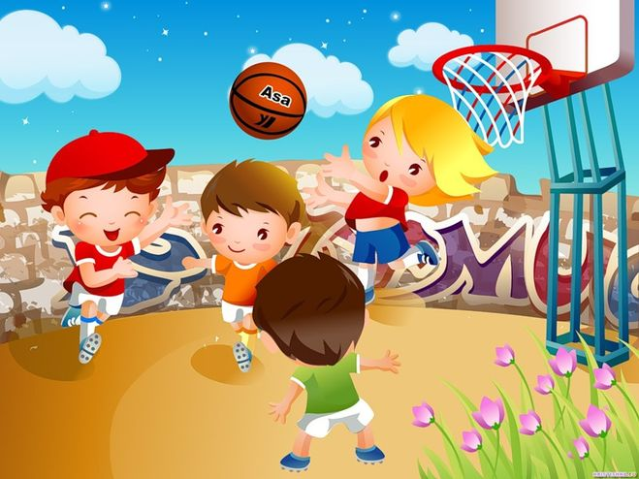
Дид.игры на развитие муз- ритмического слуха –
«Андрей-воробей»,
«Считалочка»,
«На лыжах»,
«Я иду с цветами»
Е. Тиличеевой).
На определение
характера музыки

Slide 31
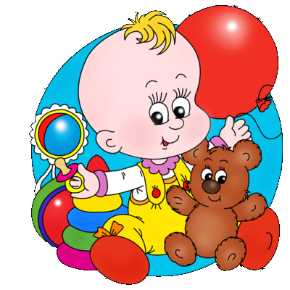
Обеспечивается возможность проявления самостоятельности детьми в музыкально-обогащенной среде.
ДОСУГ :
- День рождения!

Slide 32
Праздники и развлечения.
В отличие от музыкальных занятий использование музыки в быту организует воспитатель, консультируясь у музыкального руководителя. Развлечения и праздничные утренники музыкальный руководитель всегда готовит и проводит с помощью воспитателя.

Slide 33
Развлечение с использованием музыки:
концерты
музыкальные игры – драматизации
кукольные спектакли
весёлые соревнования
театрализованные представления

Slide 34
Музыка должна быть постоянным спутником повседневной жизни детей, отражать окружающий их мир в ярких образах, вызывать сопереживание этих образов, будить чувства и мысли, стремление к деятельности, формировать внутренний духовный мир ребенка, побуждать к творчеству.
(Программа развития детей «Музыкальные шедевры» О.П. Радыновой)

Slide 35
Итог:
Использование данной методики в группах детского сада доказывает полезность проведения подобных мероприятий. Внедрять данную методику целесообразно с раннего дошкольного возраста. Тогда у детей будет вырабатываться позитивное эмоциональное состояние, что снимает ряд психологических проблем, и поможет воспитанникам полноценно заниматься и отдыхать в детском саду. Опыт сотрудников, использующих активно музыкальные технологии в детском саду отмечают снижение раздражительности, излишнюю двигательную активность и беспокойство у дошкольников.

Slide 36
Спасибо
за
внимание!

